Slide 1


衍真
让AI在真实世界里
自我进化
用真实数据，驱动AI精准行动
成立
本轮融资
商业计划书
2026年9月10日
人民币4,000万元
2026年10月
机密 · 仅供受邀投资机构内部评估使用 · 2026年10月

Slide 2
02
我们是谁 问题与机会 方法与产品 进展与商业 优势与竞争 融资
公司概述
衍真是一家AI新实验室（Neolab），为下一代AI构建数据、强化学习环境与递归自我改进（RSI）
SimReal, a neolab building data, RL environments and recursive self-improvement (RSI) for future AI.
收入
开源
研究成果
ARR 2,000万元
GitHub 602星
+12%
人民币，成立24天
零外部融资
成立14天上线7款产品
其中5个开源基准
成立两周在交易环境跑通训练
没见过的交易日上表现最高提升12%
团队
市场
本轮融资
05后量化团队
85亿美元
4,000万元
剑桥、LSE、杜克数学
Jane Street、Citadel、Optiver、Millennium
训练数据与RL环境，今天的年收入规模
Mercor 16个月收入涨27倍
人民币，投后估值5亿元
投向环境、RSI与交付
衍真
机密 · 仅供受邀投资机构内部评估使用 · 2026年10月
02

Slide 3






03
我们是谁 问题与机会 方法与产品 进展与商业 优势与竞争 融资
团队
三位21岁创始人，放弃首年合计600万+薪酬的工作，搭建下一代训练引擎
Charles CEO 21岁
Henry CTO 21岁
Amaris COO 21岁
United Stables首位员工：U稳定币
一年从0做到14亿美元，一个月上线币安
负责机构合作，对接SIG、DRW等
汇丰港元稳定币项目唯一实习生，
参与香港金管局合规
伦敦Citadel对冲基金实习
剑桥数学一等荣誉，奖学金获得者
剑桥AI研究中心最年轻的研究员，
导师Po-Ling Loh（国际数理统计学会会士）
Jane Street、Citadel、Optiver量化经历
主导设计全部5个开源基准
Millennium香港数据科学家
Millennium另类数据团队首位应届生
参与筹办Plug and Play香港首场活动
（联合香港科技园，200+人）
LSE数学 · 深国交
美国数学奥林匹克（USAMO）入围
深国交
剑桥数学竞赛全球前30 · 英国物理竞赛超级金奖
杜克数学与统计 · 上海包玉刚
衍真
机密 · 仅供受邀投资机构内部评估使用 · 2026年10月
03

Slide 4
04
我们是谁 问题与机会 方法与产品 进展与商业 优势与竞争 融资
问题
AI会推理，但干不好真实的活
看上去
实际上
交易
回测一路上涨
→
实盘行情里亏钱
软件工程
测试全部通过
→
一上线就出错
财务
账看着做完了
→
月底对不上
事件预测
分析头头是道
→
结果一出就错
6/32
前沿大模型拿真钱做交易，32轮只有6轮赚钱（Alpha Arena）
缺的是一个按真实结果打分的训练场。
衍真
机密 · 仅供受邀投资机构内部评估使用 · 2026年10月
04

Slide 5

05
我们是谁 问题与机会 方法与产品 进展与商业 优势与竞争 融资
为什么是现在
训练的瓶颈从公开文本转到可验证的数据和环境，钱已经在花，专业领域的供给还很少
01
02
03
从读书到做题
钱已经在花
专业数据和环境还很少
公开的人类文本预计2026–2032年用完
推理模型改靠强化学习提升：在环境里做题、自动判对错，产出可验证的训练数据
一道强化学习训练题卖200–2,000美元
Mercor 2026年7月收购环境公司Deeptune
RSI新实验室Recursive估值46.5亿美元
Meta、OpenAI 9月推出替人办事的Agent
但做交易、做财务，大模型仍频繁出错
→ 可验证的数据和环境，成了稀缺资源
→ 实验室和资本为数据、环境、RSI买单
→ 先从对错最清楚的交易做起
窗口期
RL环境赛道约20家早期公司，预计最后剩3–5家。先做出效果的，先拿下长期合同
来源：Epoch AI（2026年1月）；TechCrunch（2026年7月）；SiliconANGLE（2026年5月）；Meta、OpenAI发布（2026年9月）；Wing VC（2026年）。
衍真
机密 · 仅供受邀投资机构内部评估使用 · 2026年10月
05

Slide 6

06
我们是谁 问题与机会 方法与产品 进展与商业 优势与竞争 融资
解决方案
递归自我改进（RSI）：模型在环境里做题、被打分、补短板，一圈比一圈强
衍真强在哪
打分专业
量化标准，最强模型77分，其余24–30分
出题又快又准
20万+专家把关
效果已验证
+12%
没见过的交易日上
表现最高提升12%
分数来自Xitadel公开测评；+12%为多次独立复现中的最佳一次。
衍真
机密 · 仅供受邀投资机构内部评估使用 · 2026年10月
06

Slide 7
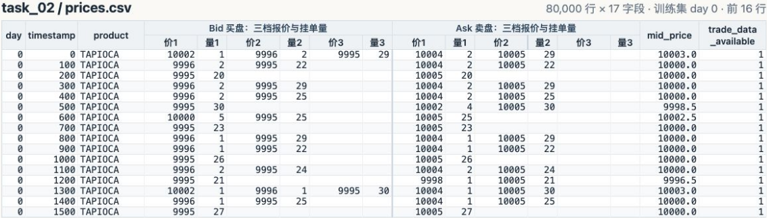
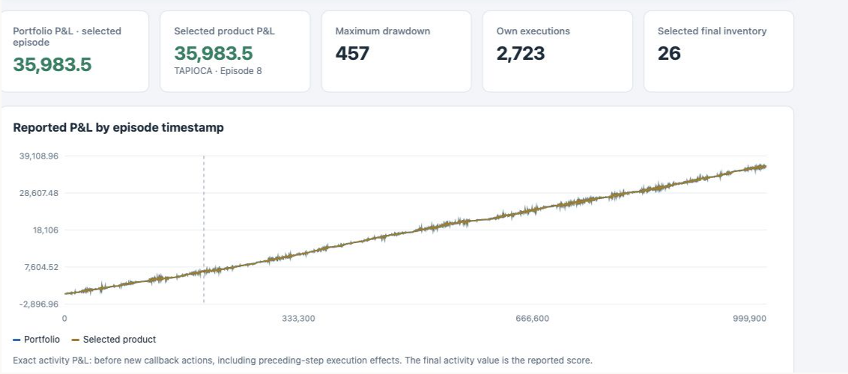
07
我们是谁 问题与机会 方法与产品 进展与商业 优势与竞争 融资
强化学习环境
模拟专业量化研究员的工作，让AI反复实践、按结果学习
历史订单簿：多档报价与逐时点数据
专业量化研究的训练闭环
01
读市场与规则
分析订单簿、成交记录，理解仓位限制
▸
02
像量化研究员一样做实验
编写Python策略，反复回测、调整参数
最多三档买卖报价与数量，空白表示该档无报价
03
按交易规则模拟执行
独立测试回放：收益与风险反馈
撮合买卖，更新持仓与现金，记录结果
04
按专业标准验证，返回奖励
在训练验证日按收益、回撤与Sharpe打分
根据反馈改进，再练一轮
奖励与轨迹可接入客户训练器，更新模型
冻结策略后，用未见交易日独立检验
衍真
机密 · 仅供受邀投资机构内部评估使用 · 2026年10月
07

Slide 8
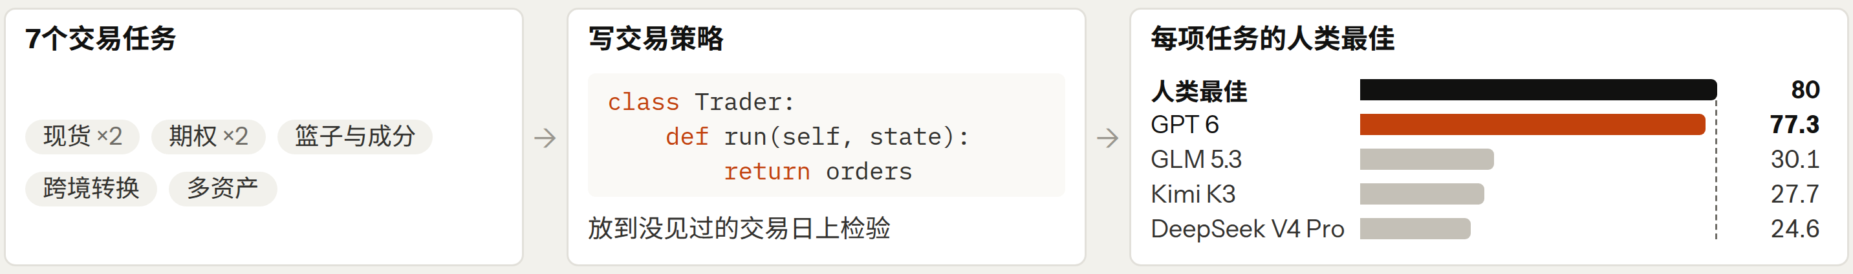
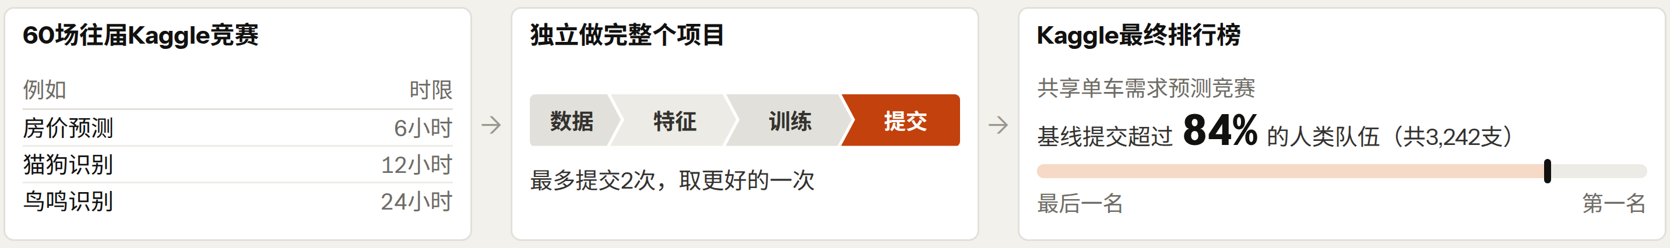
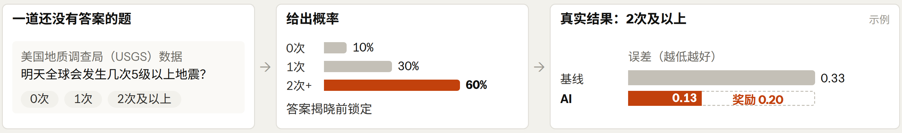


08
我们是谁 问题与机会 方法与产品 进展与商业 优势与竞争 融资
产品
三个训练环境已上线，都拿真实结果给AI打分
1 给AI的题
2 AI做什么
3 和谁比
交易环境
Xitadel
★ 102
公开成绩
AI研究环境
SimReal-MLBench
★ 302
基线成绩，并非AI Agent
事件预测环境
FuturePredict
★ 27
数字为示例
5个开源基准，GitHub 602星：SimReal-MLBench 302 · Xitadel 102 · MathmoBench 101 · Puzzle 70 · FuturePredict 27（截至2026年10月4日）
人类最佳：IMC Prosperity（全球交易竞赛）中每项任务的最佳真实策略。事件预测的基线：同样提前锁定的参考预测。
衍真
机密 · 仅供受邀投资机构内部评估使用 · 2026年10月
08

Slide 9
09
我们是谁 问题与机会 方法与产品 进展与商业 优势与竞争 融资
交付物
环境每跑一遍，产出一条带验证的轨迹：客户拿到的不只是数据，还有证据
一条交易轨迹 · XITADEL
示意
01
步骤
类型
内容
完整轨迹
01
观察
订单簿快照：买一 101.05，卖一 101.10；持仓 0
每一步的观察、行动和世界的反应，可完整回放；用于监督微调与强化学习
02
行动
限价买入 100股，价格 101.05
03
世界反应
部分成交 60股
02
04
撤销剩余 40股，改价 101.08
自动验证
行动
05
世界反应
剩余全部成交，行情上行
验证器按真实结果判定成败，不靠人工意见；评分器上线前先经过攻击测试
06
行动
收盘前卖出 100股，价格 101.30
07
结算
按盈亏、回撤、夏普计分
03
质检报告
验证器：通过 ✓ · 结果哈希已预先公开
每批附污染检测、难度分布与验证通过率：无污染、可验证、高难度，一次给齐
数商卖人力，衍真卖验证。
轨迹为示意。
衍真
机密 · 仅供受邀投资机构内部评估使用 · 2026年10月
09

Slide 10
10
我们是谁 问题与机会 方法与产品 进展与商业 优势与竞争 融资
当前进展
2026年9月10日成立，24天做到ARR 2,000万元
第14天
第3周
第24天
第24天
7款
数百万
2,000万元
602
产品上线
交付需求
ARR
GitHub星标
交易环境同期跑通训练
人民币，零外部融资
5个开源基准
“第N天”从成立日算起；截至2026年10月4日
客户
训练基础设施：同样算力，跑更多训练
2家
1/4
+64%
−1/3
前沿实验室在谈
单轮耗时降到1/4
同样资源，多完成64%的训练尝试
存档耗时减少1/3，存档次数减半
基础设施指标为公司内部测试，口径不同，不能相乘或相加。
衍真
机密 · 仅供受邀投资机构内部评估使用 · 2026年10月
10

Slide 11
11
我们是谁 问题与机会 方法与产品 进展与商业 优势与竞争 融资
市场空间
今天85亿美元，头部公司16个月收入涨27倍
→
今天：训练数据与RL环境
2030年：公司测算
85亿美元 / 年
7,000亿美元 / 年
50余家供应商的收入合计
按AI经济7万亿美元、10%投入训练估算
27倍
10倍
18倍
Mercor年化收入16个月
从7,500万涨到20亿美元
Mercor估值17个月
从20亿涨到200亿美元（洽谈中）
Snorkel AI新数据业务
一年增长18倍
→ 专家数据需求在爆发
→ 资本在加注
→ 需求转向专家和环境
来源：Deedy Das行业图谱（2026年7月）；Mercor（TechCrunch、Dealroom）；Snorkel AI公告（2026年9月）。2030年为公司测算。
衍真
机密 · 仅供受邀投资机构内部评估使用 · 2026年10月
11

Slide 12
12
我们是谁 问题与机会 方法与产品 进展与商业 优势与竞争 融资
客户
我们卖环境、数据和评测：前沿实验室现在付费，企业和个人Agent是下一步
现在
下一步
再下一步 · C端
前沿AI实验室
企业Agent团队
个人用户
他们买什么
他们买什么
他们买什么
环境、经过验证的训练题和评测，用来做后训练
定制环境和验收评测，证明Agent上线前能把活干好
让AI快速摸清自己的习惯，
每天用得顺手
怎么收费
怎么收费
怎么收费
按环境、按题计费，签季度合同
先付费试点，再签年度授权
按月订阅，或经Agent应用分发
同一套环境服务三类客户，模型每升级一次都需要新题
衍真
机密 · 仅供受邀投资机构内部评估使用 · 2026年10月
12

Slide 13
13
我们是谁 问题与机会 方法与产品 进展与商业 优势与竞争 融资
商业模式
环境授权、数据交付、联合训练，模型每升级一次就要复购
01
02
03
环境授权
数据交付
联合训练
交易、AI研究、事件预测等训练环境
环境每跑一遍就产出数据：
轨迹、专家示范、评测题
用我们的环境，帮客户把模型练强
按期限和范围收费
按量收费
按项目收费
合作路径
需求与验收标准
→
付费试点
→
授权交付
→
持续更新
模型每升级一次都要换题，环境和数据要持续更新，客户持续付费
衍真
机密 · 仅供受邀投资机构内部评估使用 · 2026年10月
13

Slide 14
14
我们是谁 问题与机会 方法与产品 进展与商业 优势与竞争 融资
为什么是我们
2026年RSI的三个变化，每一个我们都已经在交付
2026年的变化
衍真
→
MLBench：AI做研究的考场
GitHub 302星
AI开始自己做研究
OpenAI研究团队每人每天配3.1个Agent工作日
OpenAI，2026年9月
→
交易环境里跑通RSI
没见过的交易日上+12%
AI开始自己改进自己
Agent改写自己的代码，8天完成7轮自我改进
Weco AIDE²，2026年9月
→
20万+专家
3周交付数百万需求
卡点变成环境
环境一乱，最强Agent通过率从83.9%掉到57.6%
Breaking the Environment Wall，2026年9月
所以
RSI卡在环境，环境正是衍真的研究核心。多数AI新实验室还没有收入，衍真成立24天ARR 2,000万元
来源：OpenAI（2026年9月6日）；Weco AI，arXiv 2609.26457；Breaking the Environment Wall，arXiv 2609.29773；Deedy Das新实验室名单（2026年5月）。+12%为多次独立复现中的最佳一次。
衍真
机密 · 仅供受邀投资机构内部评估使用 · 2026年10月
14

Slide 15
15
我们是谁 问题与机会 方法与产品 进展与商业 优势与竞争 融资
竞争
对手强在规模，我们强在专业领域的打分和速度
客户现在的选择
强在哪
弱在哪
衍真
数据外包公司
Scale AI、Mercor等
人多，实验室关系深
靠堆人，做不了专业打分
量化出身，打分专业
公开榜单
Alpha Arena等
方便比较模型
只能测不能训，很快被刷爆
同一个环境既能测也能训
实验室自建
贴合自己的需求
缺规则缺专家，占研究人力
现成环境，20万+专家随时调用
为什么难被抄
失效地图
成本随规模下降
能自证
持续跑前沿模型，知道它们在哪类题上失手
验证器建好后，合成加自动核验批量生产
无污染可审计，训练增益可验证
前沿模型24–77分，人类最佳80分
单轮耗时降到1/4，同等资源多完成64%尝试
结果哈希预先公开；训练后+12%
对手拼规模，我们拼加速度：14天上线7款产品，24天做到ARR 2,000万元
衍真
机密 · 仅供受邀投资机构内部评估使用 · 2026年10月
15

Slide 16







16
我们是谁 问题与机会 方法与产品 进展与商业 优势与竞争 融资
专家网络
参与研发的从业者来自顶级交易机构，他们的产出由验证器逐条检验
20万+
7,000+
出题 · 打分 · 把关
可触达的专家
已报名的候补专家
专家在环境里做的事
数据外包公司
衍真
专家按小时计费，卖的是工时
质量靠人工抽检，项目做完就散
一线从业者出题、打分、把关，产出由验证器逐条检验
题目和验证器沉淀成自有环境，客户越多越值钱
标识仅表示从业者任职机构，不代表背书。
衍真
机密 · 仅供受邀投资机构内部评估使用 · 2026年10月
16

Slide 17












17
我们是谁 问题与机会 方法与产品 进展与商业 优势与竞争 融资
高校网络
21所顶尖高校的学生和校友，覆盖顶级入门岗位和前沿科研
顶级入门岗位
前沿科研
交易、金融、软件等竞争最激烈的校招岗位
AI、数学与量化研究
→ 为替人处理日常工作的Agent提供训练数据
→ 为自动做研究的Agent提供训练数据
这两类工作，正是今天Agent主攻的两个方向
图为网络覆盖的部分高校；标识不代表学校背书。
衍真
机密 · 仅供受邀投资机构内部评估使用 · 2026年10月
17

Slide 18
18
我们是谁 问题与机会 方法与产品 进展与商业 优势与竞争 融资
本轮融资
融资4,000万元，投向环境、RSI和交付
本轮融资（人民币）
投后估值
本轮出让
4,000万元
5亿元
8%
01
02
03
环境与数据
RSI
客户交付
把交易的打法复制到更多专业领域
把自我进化扩到更大的模型、更多的行业
前沿实验室从试点做到长期合同
投入
投入
投入
环境工程师 · 专家网络扩容
算力 · 研究员
交付团队 · 商务
本轮目标
本轮目标
本轮目标
10+个专业领域环境
开源大模型实现RSI
累计20家客户
business@simreal.co · simreal.com.cn
衍真
机密 · 仅供受邀投资机构内部评估使用 · 2026年10月
18

